Slide 1
第二组-第八周-团队报告
小组成员：
张鹏 朱静远 康金梁 黄立昊

Slide 2
报告内容
合弄制宪章及分工的介绍
逻辑模型的介绍
参考文献的添加及词条的编辑
重新制作数字化出版页面

Slide 3
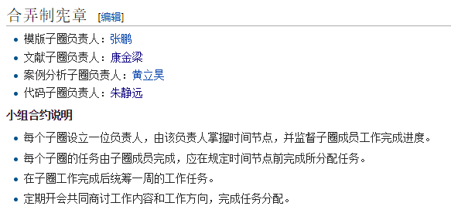
合弄制宪章
本周分工：
逻辑模型撰写：张鹏
参考文献添加：康金梁、黄立昊
《Seven brief lessons on physics》新页面的制作：朱静远
PPT制作及汇报：朱静远
http://toyhouse.cc/wiki/index.php/超越学科界限的认知基础2017秋-第二组-第八周学习报告#.E5.B0.8F.E7.BB.84.E5.88.86.E5.B7.A5

Slide 4
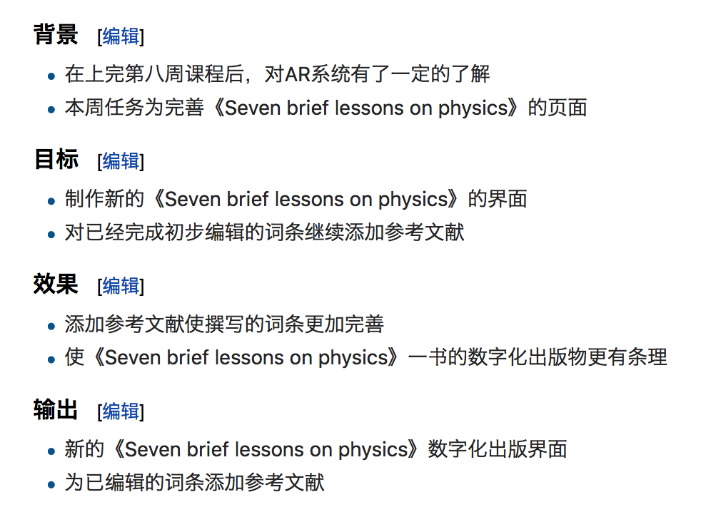
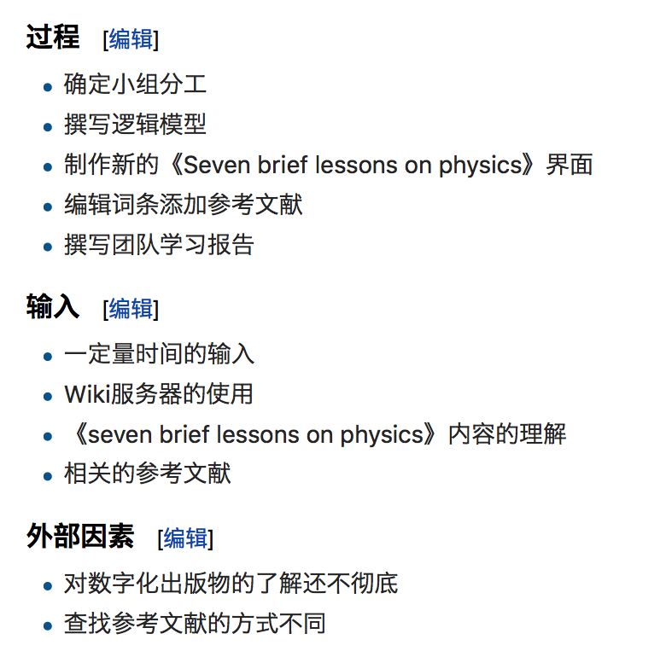
逻辑模型

Slide 5
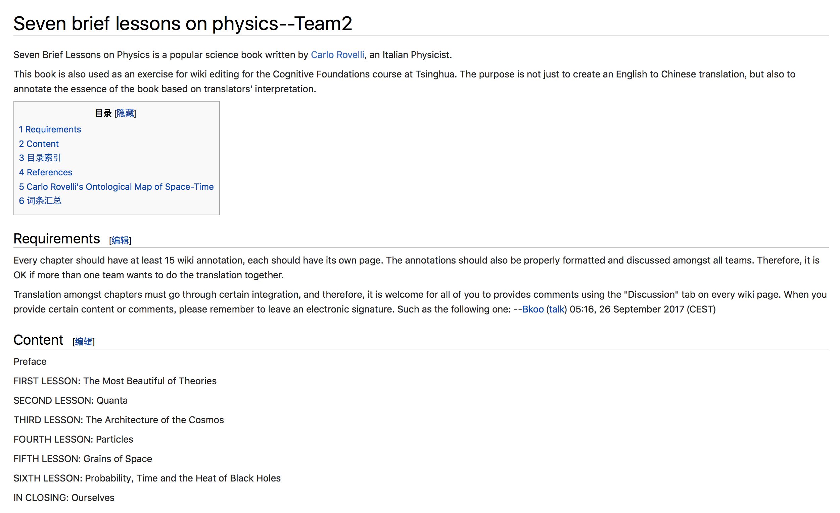
新数字化出版页面的制作

Slide 6
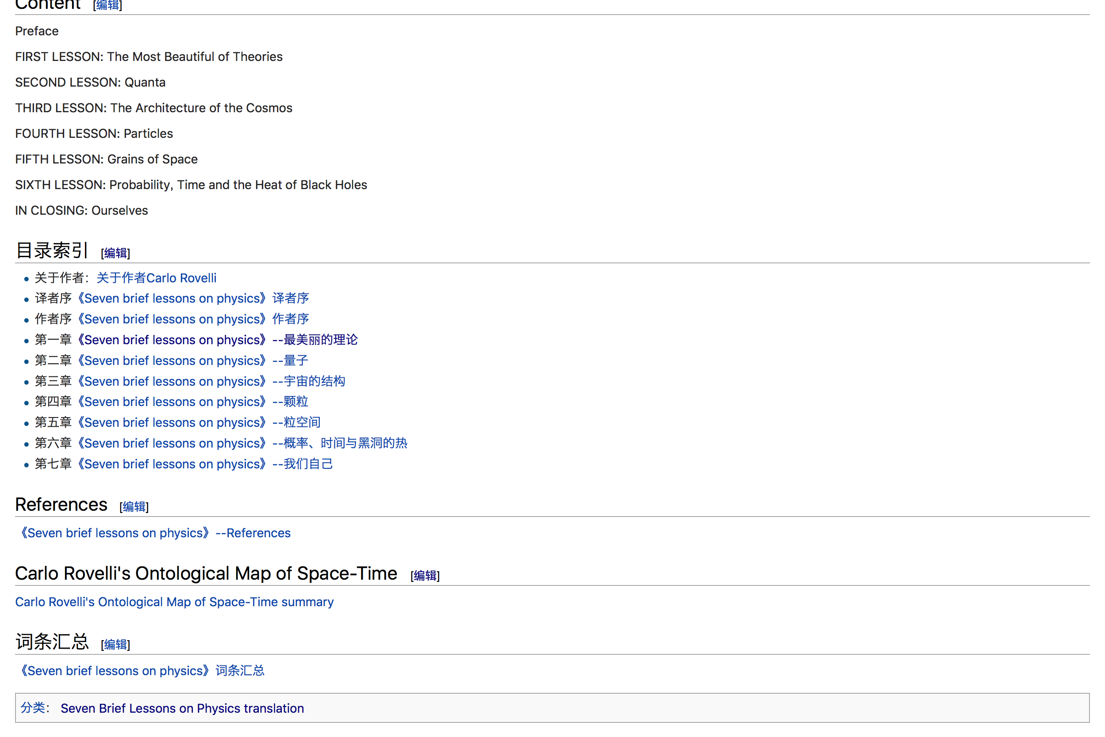
新页面制作了新的链接使整个页面更加清晰，为各章节翻译正文、参考文献、知识图谱和词条汇总制作的新的链接

Slide 7
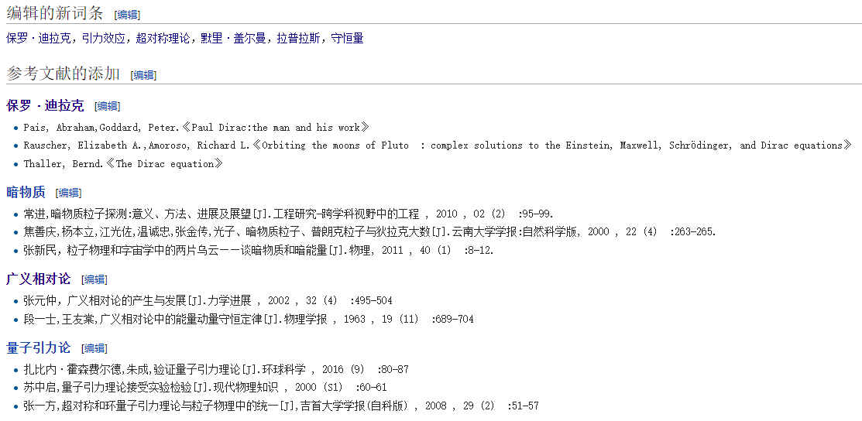
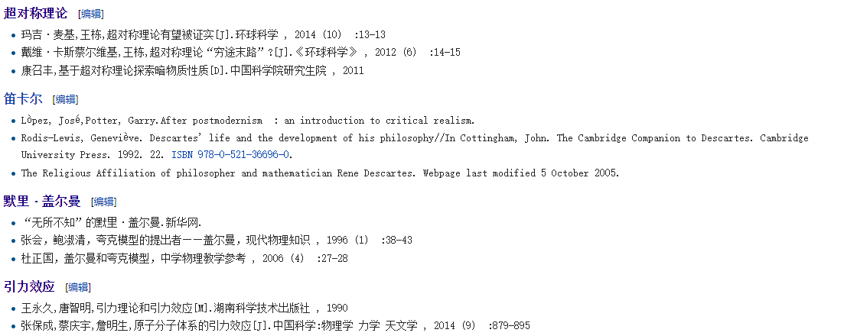
参考文献及新词条的编辑

Slide 8
参考文献及新词条的编辑
拉普拉斯
默里·盖尔曼
保罗·迪拉克
长期从事大行星运动理论和月球运动理论方面的研究，代表性的专著有《天体力学》
提出强子的夸克模型，逐步建立起粒子学说
提出标准模型的概念
促进
反驳、冲击
量子力学、粒子实验以及引力效应
超对称理论：预测还有新一级别的粒子产生

Slide 9
阅读翻译感悟
作者通过对现代物理学许多基本概念的阐述，从人物、科技、机构三方面为读者们构建现代物理学的框架
书中语言风趣幽默，大量使用隐喻的手法，用人们生活中的常见现象来比喻复杂难懂的物理学概念，易于人们理解接受
许多跨学科认知的概念都来自物理学，本书内容本身就为跨学科认知的发展提供了良好的语言和知识素材

Slide 10
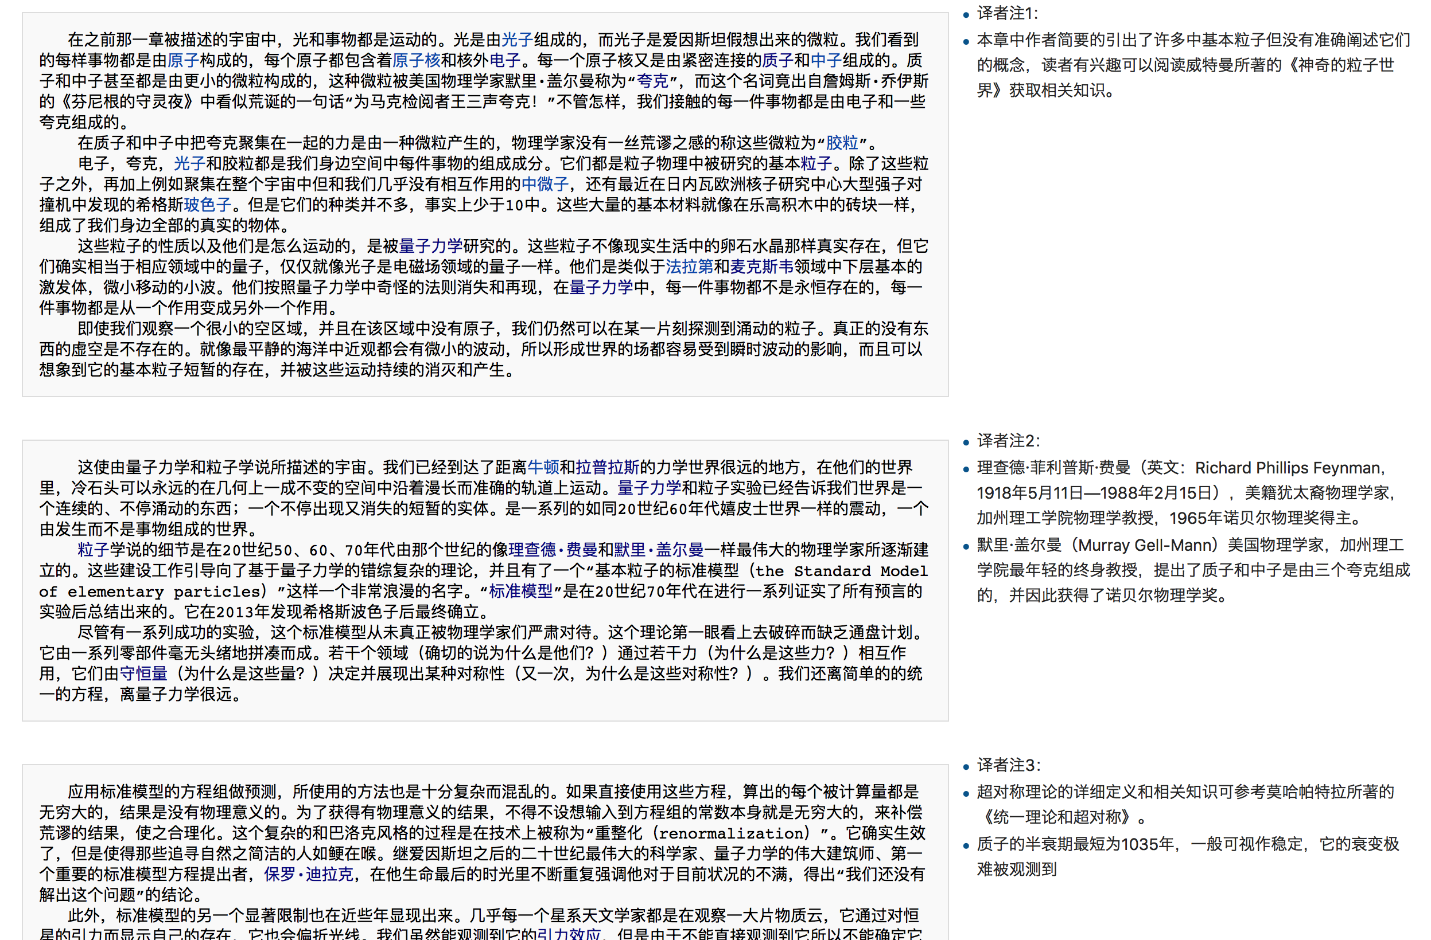
在第四章中添加旁注

Slide 11
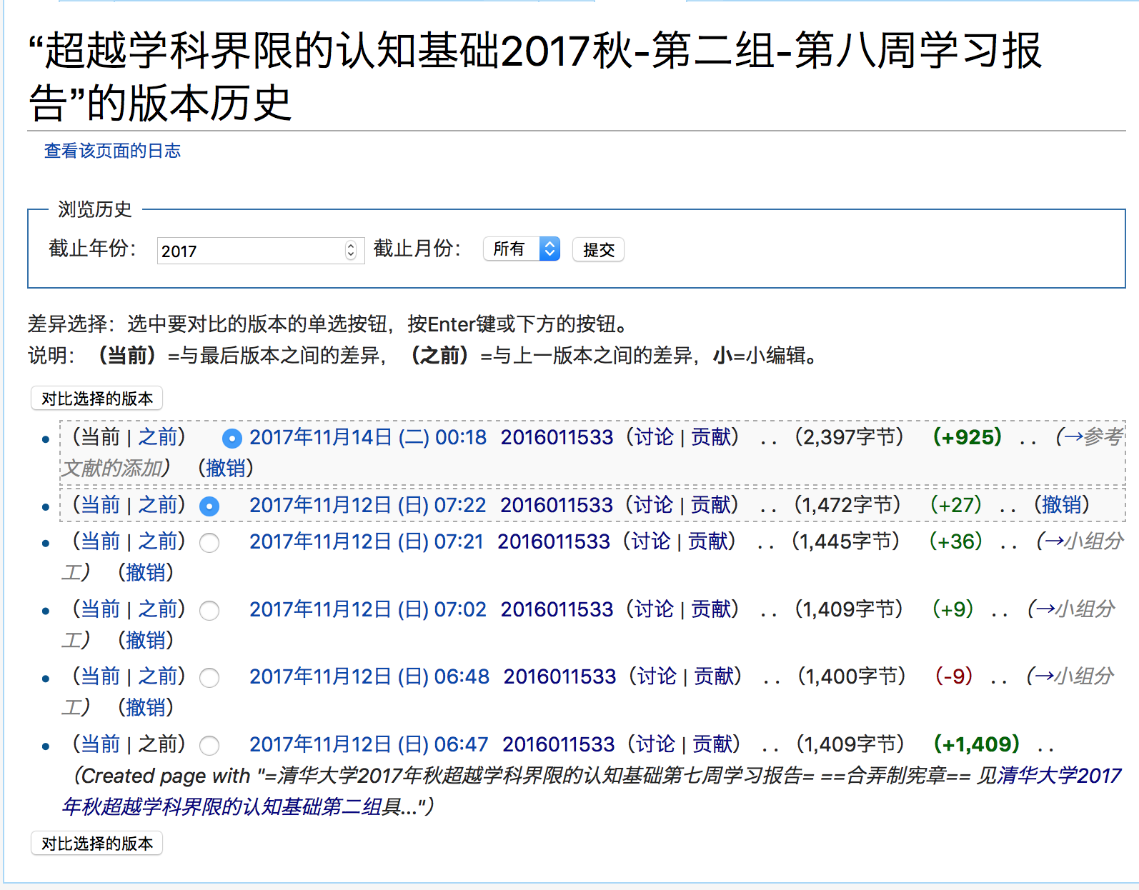
编辑历史

Slide 12
谢谢观看！

